Slide 1
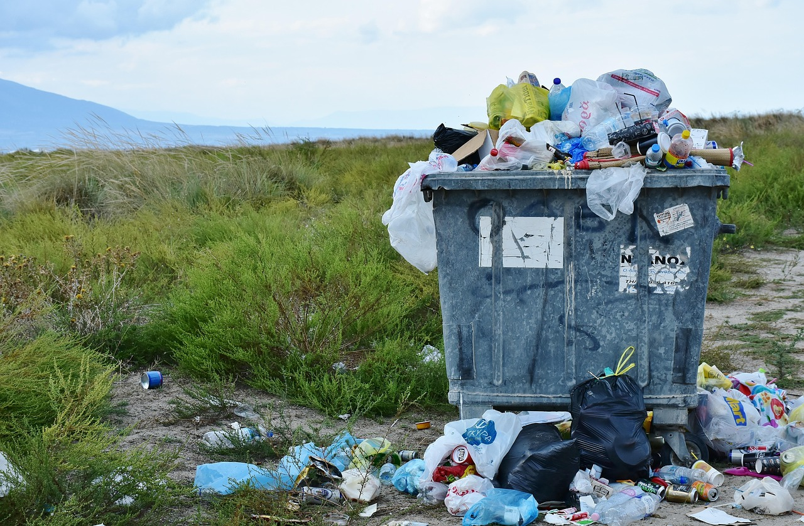
Burgerberaad Groningen
Afval

Slide 2
Advies orgaan met als doel: Hoe zorgen we samen blijvend voor minder afval in gemeente Groningen? 120 Groningers denken mee

Slide 3
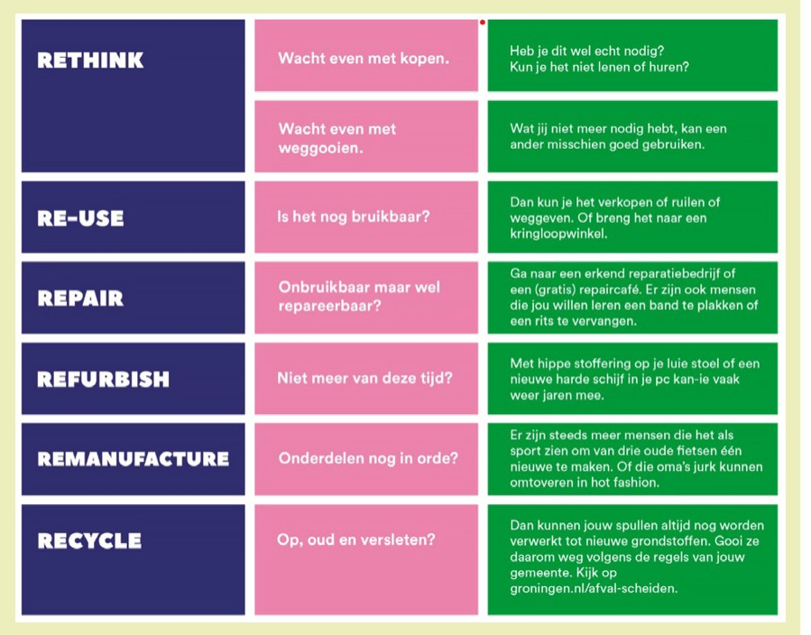
6 r’s die iedere Groninger zou moeten kennen.

Slide 4
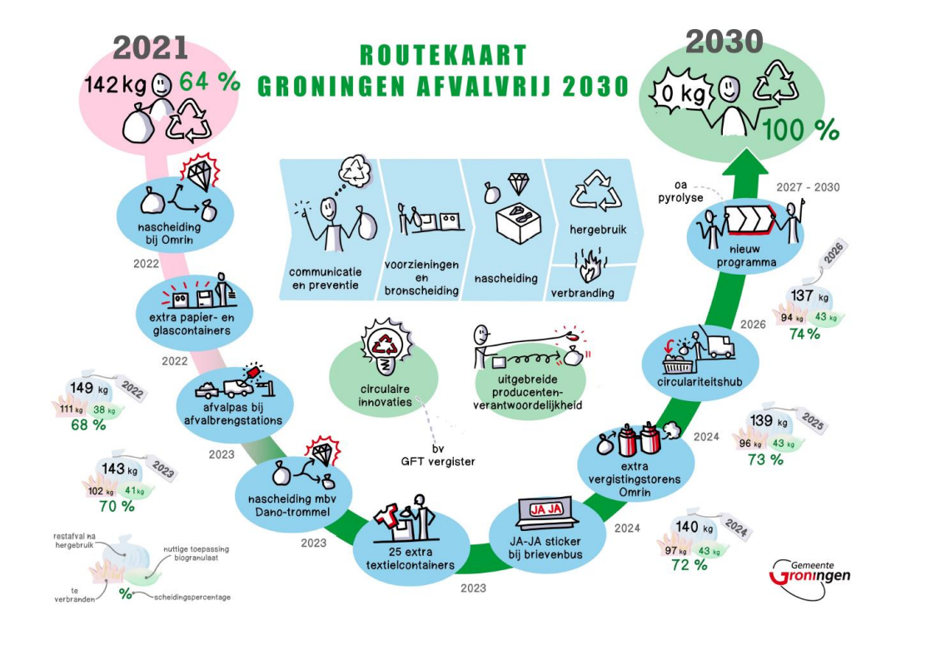
Route kaart

Slide 5
Wat is er al?
Afval voorkomen
Gered Gereedschap
Groningen Schoon Dankzij Mij
Luierafval
Menstruatie producten
Onderwijs
Repaircafes
Straatcommunicatie
Studenten
Voedselverspilling
Websites en app
Nieuwsbrief
Afvalvrijdag
Vuilniswagens
Nascheiding, circulair aanbesteden en innovatieve verwerking
Bouwmaterialenhub
Grondstoffen catalogus
Gronings Goud
Hout van hier
Nascheiding
Textielhub
verwerkers
Afval scheiden makkelijk maken
Afvalbrengstations
Bakfiets
Chemokar
Containers in de buurt
GFT containers bij hoogbouw
Mobiele milieustraten

Slide 6
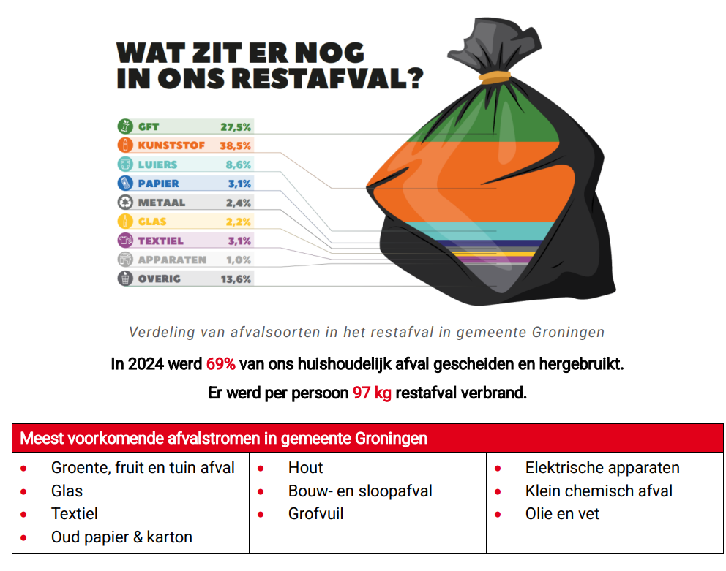
Waar moet nog een oplossing voor worden gevonden?
2024

Slide 7
Iemand nog goede ideëen?
Iets nieuws?
Vergroten bekendheid en gebruik
van wat er al is? Hoe?
Mentimeter 82759520

Slide 8
Circulaire economie
Een circulaire economie is een economisch systeem van gesloten kringlopen waarin grondstoffen, onderdelen en producten hun waarde zo min mogelijk verliezen, hernieuwbare energiebronnen worden gebruikt en systeemdenken centraal staat.
Anders dan in het huidige lineaire systeem waarin grondstoffen worden omgezet in producten die aan het einde van hun levensduur worden vernietigd. Het circulaire systeem kent twee kringlopen van materiaal. Een biologische kringloop, waarin reststoffen na gebruik veilig terugvloeien in de natuur. En een technische kringloop, waarvoor product(onderdelen) zo zijn ontworpen en vermaakt dat deze op kwalitatief hoogwaardig niveau opnieuw gebruikt kunnen worden, Hiervoor blijft de economische waarde zoveel mogelijk behouden. Het systeem is dus ecologisch en economisch gezien ‘restauratief’.
Bron: MVO Nederland, 2019

